Slide 1
Implementación de una arquitectura PKI para el Ejército Ecuatoriano, utilizando software libre
Proyecto de investigación previo la obtención del título de Ingeniero en Sistemas e Informática
Autor: Oswaldo Cruz

Slide 2
Contenido
Introducción
Marco Legal
Arquitectura PKI
Implementación
Diseño Funcional
Mecanismo de Trabajo
Conclusiones
Recomendaciones
Notes:
Semicírculo
(Avanzado)
Para reproducir los efectos en esta diapositiva, lleve a cabo lo siguiente:
En la ficha Inicio, en el grupo Diapositivas, haga clic en Diseño y, a continuación, haga clic en En blanco.
En la ficha Diseño, en el grupo Temas, haga clic en la flecha situada junto a Colores y, a continuación, haga clic en Metro.
En la ficha Insertar, en el grupo Medios, haga clic en Vídeo y, a continuación, haga clic en Vídeo de archivo.
En el panel izquierdo del cuadro de diálogo Insertar vídeo, haga clic en la unidad o biblioteca que contiene el vídeo. En el panel derecho del cuadro de diálogo, haga clic en el vídeo deseado y, a continuación, haga clic en Insertar.
Sugerencia: Para obtener los mejores resultados con el vídeo de esta diapositiva, use un vídeo cuyo formato sea cuadrado o use la herramienta Recortar para que la forma del vídeo en la diapositiva sea cuadrada.
En Herramientas de vídeo, en la ficha Formato, en el grupo Estilos de vídeo, haga clic en la flecha situada a la derecha de Forma de vídeo y en Formas básicas, seleccione Acorde (segunda fila, segunda opción de la izquierda).
Arrastre el controlador de ajuste amarillo superior hacia la izquierda y deténgase en la parte inferior central de modo que quede alineado con el controlador de tamaño inferior central.
Arrastre el segundo controlador de ajuste amarillo hacia la izquierda y deténgase en la parte superior central de modo que quede alineado con el controlador de tamaño superior central, creando un semicírculo.
Seleccione el vídeo en la ficha Inicio, en el grupo Dibujo, haga clic en Organizar, vaya a Alinear, y seleccione Alinear horizontalmente.
Con el vídeo seleccionado, en Herramientas de vídeo, en la ficha Formato, haga clic en la flecha situada en la esquina inferior derecha del grupo Estilos de vídeo para abrir el cuadro de diálogo Dar formato a vídeo.
En el cuadro de diálogo Dar formato a vídeo, haga clic en Posición en el panel izquierdo y en Posición en la diapositiva, ajuste el valor de Horizontal a -8,71 cm en Esquina superior izquierda.
También en el cuadro de diálogo Dar formato a vídeo, seleccione Sombra en el panel izquierdo y en Sombra en el panel derecho, lleve a cabo lo siguiente:
Color: Negro, Texto1 (en Colores del tema, primera fila, segunda opción de la izquierda).
Transparencia: 14%.
Tamaño: 100%.
Desenfoque: 20 pt.
Ángulo: 0° Grados.
Distancia: 3 pt.
En el cuadro de diálogo Formato de vídeo, haga clic en Formato 3D en el panel izquierdo. En Formato 3D en el panel derecho, en Bisel, haga clic en la flecha situada a la derecha de Superior y en Bisel elijaCírculo (primera opción, primera fila) y, a continuación, cierre el cuadro de diálogo Dar formato a vídeo.
Seleccione el vídeo en la ficha Animaciones, en el grupo Intervalos, a la derecha de Inicio, elija Con la anterior.
En Herramientas de vídeo, en la ficha Reproducción, en el grupo Opciones de vídeo, seleccione Repetir la reproducción hasta su interrupción.
Para reproducir los efectos de formas en esta diapositiva, lleve a cabo lo siguiente:
En la ficha Inicio, en el grupo Dibujo, haga clic en Formas y, a continuación, en Formas básicas haga clic en Arco (tercera fila, duodécima opción de la izquierda). En la diapositiva, arrastre para dibujar un arco.
Arrastre el controlador de ajuste amarillo derecho hasta la parte inferior central para crear un semicírculo.
Seleccione el arco. En Herramientas de dibujo, en la ficha Formato, en el grupo Tamaño, lleve a cabo lo siguiente:
En el cuadro Alto de forma, especifique 17,14 cm.
En el cuadro Ancho de forma, especifique 25,4 cm.
Con el arco todavía seleccionado. En la ficha Inicio, en el grupo Dibujo, haga clic en Organizar, elija Alinear y haga clic en Alinear horizontalmente.
En Herramientas de dibujo, en la ficha Formato, en la esquina inferior derecha del grupo Tamaño, haga clic en la flecha para abrir el cuadro de diálogo Formato de forma.
En el cuadro de diálogo Formato de forma, haga clic en Posición en el panel izquierdo y en Tamaño y posición, en el panel derecho, ajuste el valor de Horizontal a -12,72 cm.
También en el cuadro Formato de forma, haga clic en Color de línea en el panel izquierdo, en Color de línea en el panel derecho, seleccione Línea sólida y, a continuación, lleve a cabo lo siguiente:
Haga clic en el botón situado junto a Color y, a continuación, en Colores del tema, haga clic en Blanco, Fondo 1 (primera fila, primera opción de la izquierda).
En el cuadro Transparencia, especifique 50%.
En el cuadro de diálogo Formato de forma, haga clic en Estilo de línea en el panel izquierdo. En Estilo de línea en el panel derecho, ajuste el Ancho a 1,5 pt. Cierre el cuadro de diálogo Formato de forma.
Seleccione el arco. En la ficha Inicio, en el grupo Portapapeles, haga clic en la flecha situada a la derecha de Copiar y, a continuación, haga clic en Duplicar.
Seleccione el segundo arco. En Herramientas de dibujo, en la ficha Formato, en la esquina inferior derecha del grupo Tamaño, haga clic en la flecha para abrir el cuadro de diálogo Formato de forma.
En el cuadro de diálogo Formato de forma, haga clic en Tamaño en el panel izquierdo, en Tamaño y giro en el panel derecho, ajuste el Alto a 17,78 cm y el Ancho a 24,13 cm.
En el cuadro de diálogo Formato de forma, haga clic en Posición en el panel izquierdo y en Tamaño y posición en el panel derecho, ajuste el valor de Horizontal a -12,05 cm y el valor de Vertical a 0,12 cm.
En el cuadro Formato de forma, haga clic en Color de línea en el panel izquierdo, en Color de línea en el panel derecho, seleccione Línea degradado y, a continuación, lleve a cabo lo siguiente:
Tipo: Lineal
Dirección: Lineal abajo (primera fila, segunda opción de la izquierda).
En Puntos de degradado, haga clic en Agrega un delimitador de degradado o en Quita el delimitador de degradado hasta que aparezcan dos delimitadores en el control deslizante. Personalice los puntos de degradado de la manera siguiente:
Seleccione el primer delimitador del control deslizante y lleve a cabo lo siguiente:
En el cuadro Posición, especifique 0%.
Haga clic en el botón situado junto a Color y, a continuación, en Colores del tema, haga clic en Azul grisáceo, Texto 2, 80% más claro (segunda fila, cuarta opción de la izquierda).
En el cuadro Transparencia, especifique 70%.
Seleccione el segundo delimitador del control deslizante y lleve a cabo lo siguiente:
En el cuadro Posición, especifique 100%.
Haga clic en el botón situado junto a Color y, a continuación, en Colores del tema, haga clic en Azul tinta, Énfasis 5, 80% más claro (segunda fila, novena opción de la izquierda).
En el cuadro Transparencia, especifique 90%.
También en el cuadro de diálogo Formato de forma, haga clic en Estilo de línea en el panel izquierdo. En Estilo de línea en el panel derecho, ajuste el Ancho a 4,5 pt.
Cierre el cuadro de diálogo Formato de forma.
Para reproducir los efectos de texto en esta diapositiva, lleve a cabo lo siguiente:
En la ficha Insertar, en el grupo Texto, haga clic en Cuadro de texto y, a continuación, arrastre el puntero en la diapositiva para dibujar el cuadro de texto.
Con el cuadro de texto seleccionado, escriba el texto de título deseado (“Título”).
Seleccione el texto. En la ficha Inicio, en el grupo Fuente, haga lo siguiente:
Seleccione Calibri (Títulos) en la lista de fuentes.
Haga clic en el icono Negrita.
En el cuadro Tamaño de fuente, especifique 36 pt.
También en la ficha Inicio, en el grupo Párrafo, seleccione el iconoCentrar texto.
Seleccione el cuadro de texto. En Herramientas de dibujo, en la ficha Formato, haga clic en la flecha situada en la esquina inferior derecha del grupo Estilos de WordArt para abrir el cuadro de diálogo Formato de efectos de texto.
En el cuadro Formato de efectos de texto, seleccione Reflejo en el panel izquierdo y en Reflejo en el panel derecho, haga clic en la flecha situada a la derecha de Valores preestablecidos y en Variaciones del reflejo, seleccione Semirreflejo, desplazamiento de 4 ptos (segunda fila, segunda opción de la izquierda). Cierre el cuadro de diálogo Formato de efectos de texto.
También en Herramientas de dibujo, en la ficha Formato, en el grupo Tamaño, haga clic en la flecha situada en la esquina inferior derecha para abrir el cuadro de diálogo Formato de forma.
En el cuadro de diálogo Formato de forma, seleccione Posición en el panel izquierdo y en Posición en el panel derecho, lleve a cabo lo siguiente:
En el cuadro Horizontal, especifique 11,60 cm en Esquina superior izquierda.
En el cuadro Vertical, especifique 0,83 cm en Esquina superior izquierda. Cierre el cuadro de diálogo Formato de forma.
En la ficha Insertar, en el grupo Texto, haga clic en Cuadro de texto y, a continuación, arrastre el puntero en la diapositiva para dibujar el cuadro de texto.
Con el cuadro de texto seleccionado, escriba el texto de cuerpo deseado.
Seleccione el texto. En la ficha Inicio, en el grupo Fuente, seleccione Calibri de la lista Fuente y, a continuación, seleccione 28 pt de la lista Tamaño de fuente.
En Herramientas de dibujo, en la ficha Formato, en el grupo Tamaño, haga clic en la flecha situada en la esquina inferior derecha para iniciar el cuadro de diálogo Formato de forma, seleccione Posición en el panel izquierdo y, en el panel Posición, lleve a cabo lo siguiente:
En el cuadro Horizontal, especifique 12,7 cm en Esquina superior izquierda.
En el cuadro Vertical, especifique 4,82 cm en Esquina superior izquierda.
Cierre el cuadro de diálogo Formato de forma.
Para reproducir el fondo en esta diapositiva, lleve a cabo lo siguiente:
En la ficha Diseño, en la esquina inferior derecha del grupo Fondo, haga clic en la flecha para abrir el cuadro de diálogo Formato del fondo.
En el cuadro de diálogo Dar formato a fondo, haga clic en Relleno en el panel izquierdo. En Relleno en el panel derecho, seleccione Relleno degradado y, a continuación, lleve a cabo lo siguiente:
Tipo: Lineal.
Dirección: Lineal arriba (segunda fila, segunda opción de la izquierda).
Ángulo: 270 Grados.
En Puntos de degradado, haga clic en Agrega un delimitador de degradado o en Quita el delimitador de degradado hasta que aparezcan cuatro delimitadores en el control deslizante.
Seleccione el primer delimitador del control deslizante y lleve a cabo lo siguiente:
En el cuadro Posición, especifique 0%.
Haga clic en el botón situado junto a Color y, a continuación, en Colores del tema, haga clic en Azul grisáceo, Texto 2, 80% más claro (segunda fila, cuarta opción de la izquierda).
Seleccione el segundo delimitador del control deslizante y lleve a cabo lo siguiente:
En el cuadro Posición, especifique 30%.
Haga clic en el botón situado junto a Color y, a continuación, en Colores del tema, haga clic en Blanco, Fondo 1 (primera fila, primera opción de la izquierda).
Seleccione el tercer delimitador del control deslizante y lleve a cabo lo siguiente:
En el cuadro Posición, especifique 70%.
Haga clic en el botón situado junto a Color y, a continuación, en Colores del tema, haga clic en Blanco, Fondo 1 (primera fila, primera opción de la izquierda).
Seleccione el cuarto delimitador del control deslizante y lleve a cabo lo siguiente:
En el cuadro Posición, especifique 100%.
Haga clic en el botón situado junto a Color y, a continuación, en Colores del tema, haga clic en Azul grisáceo, Texto 2, 60% más claro (tercera fila, cuarta opción de la izquierda).
Cierre el cuadro de diálogo Formato del fondo.

Slide 3
Introducción
Problemática:
Ataques Informáticos.
Institución dedicada a la defensa.
Objetivo Estratégico
Información
Justificación :
Mejorar las Seguridad Informática.
Reducir el riesgo
Para:
y
Mitigar las amenazas
Autor: Oswaldo Cruz

Slide 4
Introducción
Objetivo:
Implementar una arquitectura PKI para el Ejército Ecuatoriano, utilizando Software Libre.
Alcance:
Una Autoridad Certificadora Raíz
Una Autoridad Certificadora Delegada
Cuatro Autoridades de Registro, una para cada división del Ejercito
Implementar:
Autor: Oswaldo Cruz

Slide 5
Marco Legal
Ley de Comercio Electrónico, Firmas Electrónicas y Mensajes de Datos.
Ley No. 2002-67
Art. 14 .. “La firma electrónica tendrá igual validez y se le reconocerán los mismos efectos jurídicos que una firma manuscrita”..
Art.15, Lit. c) ..“Que su método de creación y verificación sea confiable, seguro e inalterable”..
Art.13, Lit. h) ..“Contar con una garantía de responsabilidad para cubrir daños y prejuicios que se ocasionaren por el incumplimiento de las obligaciones previstas en la presente ley”..
Autor: Oswaldo Cruz

Slide 6
Marco Legal
Reglamento a la Ley de Comercio Electrónico, Firmas Electrónicas y Mensajes de Datos.
Última modificación el 12-sep.-2011 Con Decreto Ejecutivo Nro. 8671
..”De conformidad con lo dispuesto en el apartado h) del artículo 30 de la Ley No. 67, Para el primer año de operaciones, la entidad deberá entregar una garantía igual o mayor a cuatrocientos mil dólares (USD $400.000,00)”..
..”Para el segundo año de operaciones y hasta la finalización del plazo de la acreditación, la Entidad .. deberá contratar.., una garantía, cuyo monto estará en función de un valor base.. que será determinado por el CONATEL”..
Autor: Oswaldo Cruz

Slide 7
Arquitectura PKI
Infraestructura
PKI = Infraestructura de Clave Pública
Estructura que va por debajo
Infraestructura
Infra = debajo
estructura = esqueleto
Estructura Base
Hardware, Software, Políticas y Procedimientos
Autor: Oswaldo Cruz

Slide 8
Arquitectura PKI
clave pública
Clave Pública
Criptografía Asimétrica
Par de Claves
Clave 1
Clave 2
Hola Mundo
Hola Mundo
1gcZRWr2ME+a1hl7N+77Vs8uvzvWH9hoWDyfGw3MqMVQ6hNIiiF8BvOXJJRC/
Cifra
(Oculta)
Descifra
(Muestra)
Autor: Oswaldo Cruz

Slide 9
Arquitectura PKI
Firma electrónica
Firma Electrónica
Hola Mundo
48124d6dc3b2e693a207667c32ac672414913994
Si cambia un carácter en el documento, todo el código hash cambia
HASH
OjHUEI83St1kKKHfldrb0Uq1GA3l4RotczfKQtiEN8Y0m3Ztnr8TVRE8jqO5Fv1DcuWkLE1tw3kYcyLS9dUqGBjliSOD43SjaE7oJtnvHMI
Cifra
Clave 1:
Clave Privada
Hola Mundo
Emisor
Autor: Oswaldo Cruz

Slide 10
Arquitectura PKI
Firma electrónica
48124d6dc3b2e693a207667c32ac672414913994
Documento
Invalido
HASH
Hola Mundo
No
OjHUEI83St1kKKHfldrb0Uq1GA3l4RotczfKQtiEN8Y0m3Ztnr8TVRE8jqO5Fv1DcuWkLE1tw3kYcyLS9dUqGBjliSOD43SjaE7oJtnvHMI
Si son iguales
Extrae
Compara
Si
48124d6dc3b2e693a207667c32ac672414913994
Descifra
Documento
Valido
Clave 2:
Clave Pública
Validación de Firma Electrónica
Destinatario
Autor: Oswaldo Cruz

Slide 11
Arquitectura PKI
certificados ssl
Sitios Web Seguros
Certificados SSL
Contenido
Certificado
Datos del Titular
Servidor
Datos de la C.A.
Clave Pública
Navegador:
Determina Confianza
Autor: Oswaldo Cruz

Slide 12
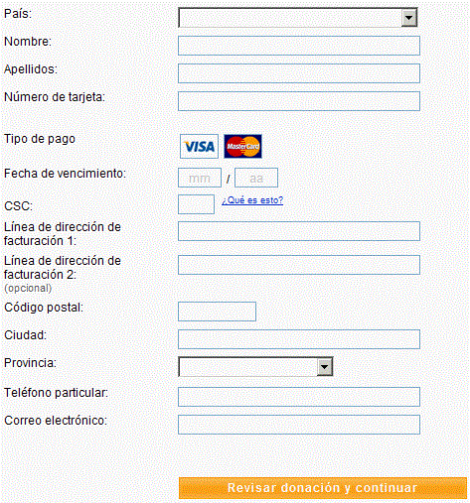
Arquitectura PKI
certificados ssl
Pagos o Formularios de Registro
Datos en Claro
Descifra
Clave Privada
Servidor
v1DcuWkLE1tw3kYcyLS9dUqGBjliSOD43SjaE7oJtnvHMTVRE8jqO5Fv1DcuWkLE1tw3kYcyLS9dUqGBjliSOD43SjaE7oJtnvHMuWkLI
Cifrado
Clave Pública
Autor: Oswaldo Cruz

Slide 13
Arquitectura PKI
Arte y Técnica de Diseñar
Arquitectura
Software
Nivel de diseño enfocado a aspectos más allá de los algoritmos.
Mayor complejidad
Arquitectura
PKI
Diferentes Infraestructuras
Diferentes Empresas
Autor: Oswaldo Cruz

Slide 14
Arquitectura PKI
Autoridad Certificadora
Raíz
Autoridad de
Validación
Autoridad Certificadora
Delegada
Autoridad de
Sellado de Tiempo
Autoridad de
Registro
Autor: Oswaldo Cruz

Slide 15
Implementación
Ajustarse a la realidad de la Institución
Arquitectura PKI para el Ejército Ecuatoriano
Acoplarse al SIFTE
Alto nivel de seguridad
Autor: Oswaldo Cruz

Slide 16
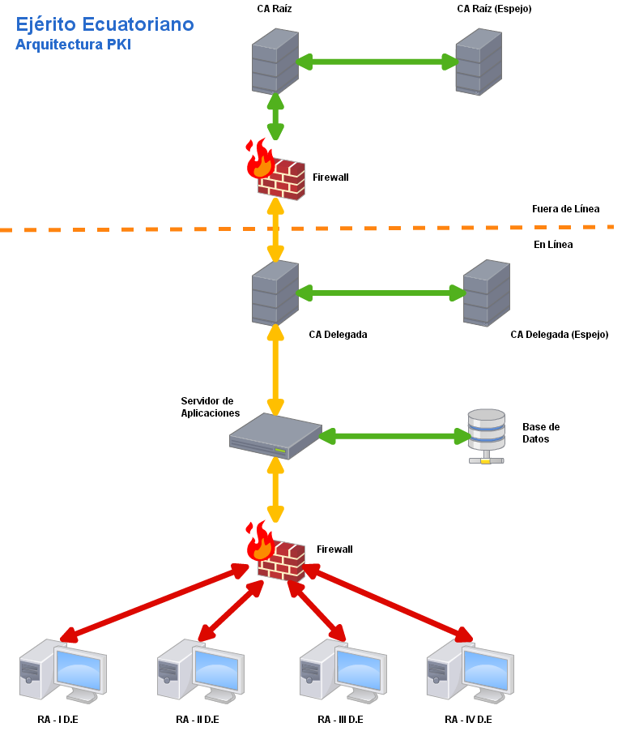
Implementación
Diseño funcional
Autor: Oswaldo Cruz

Slide 17
Implementación
Diseño Comunicacional
 | CA Raíz | CA Delegada | Servidor de Aplicaciones | Base de Datos | RA I D.E-IV D.E | Usuario Final
CA Raíz |  | --- | --- | --- | --- | ---
CA Delegada | --- |  | Web Service: 8485 | --- | --- | ---
Servidor de Aplicaciones | --- | Web Service: 8485 |  | Transacciones: 1521 | pkiEjercitoEC_ RA: 8484 | pkiEjercitoEC_Publico: 80
Base de Datos | --- | ---- | Transacciones: 1521 |  | ---- | ---
RA I D.E- V D.E | --- | --- | pkiEjercitoEC_ RA: 8484 | --- |  | Físicamente
Usuario Final | --- | ---- | pkiEjercitoEC_ Publico: 80 | --- | Físicamente
--- Sin comunicación
Autor: Oswaldo Cruz

Slide 18
Implementación
Mecanismo de Trabajo
Autor: Oswaldo Cruz

Slide 19
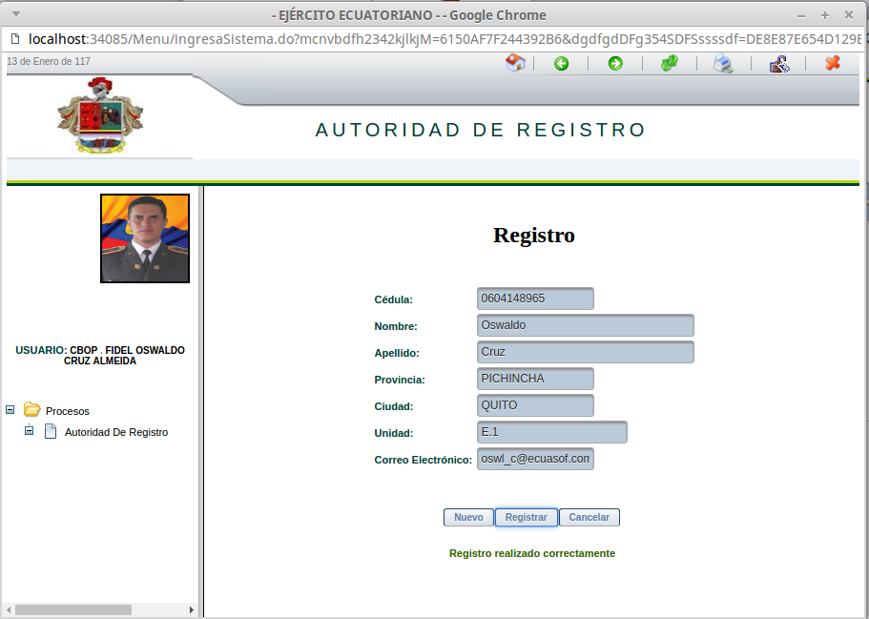
Implementación
Mecanismo de Trabajo
Proyecto - pkiEjercitoEC_ RA: 8484
Autor: Oswaldo Cruz

Slide 20
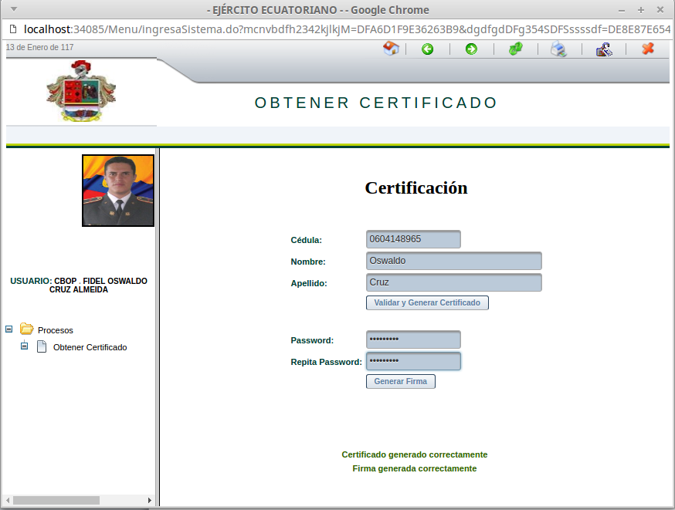
Implementación
Mecanismo de Trabajo
Proyecto - pkiEjercitoEC_ Publico: 80
Autor: Oswaldo Cruz

Slide 21
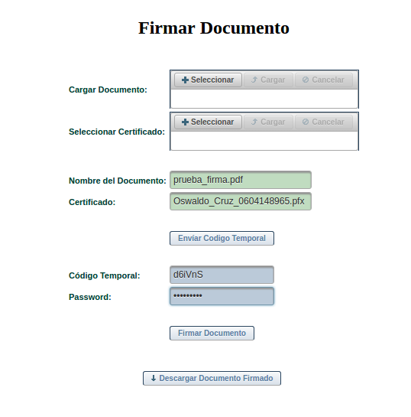
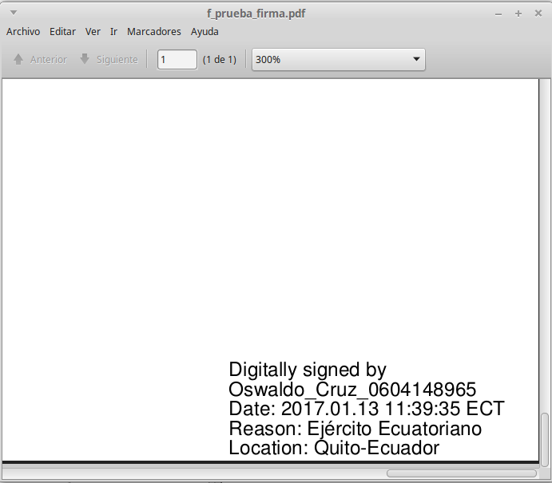
Implementación
Mecanismo de Trabajo
Etiqueta de Firma Electrónica
Proyecto - pkiEjercitoEC_ Publico: 80
Autor: Oswaldo Cruz

Slide 22
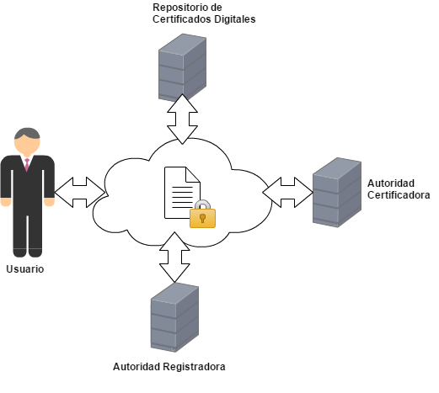
Implementación
Mecanismo de Trabajo
Autor: Oswaldo Cruz

Slide 23
Conclusiones
El presente trabajo se enmarca en la “Ley de comercio electrónico y, firmas electrónicas y mensajes de datos”, a fin de evitar problemas legales futuros.
Los certificados digitales y firmas electrónicas están basados en la criptografía asimétrica, es decir una clave cifra el contenido, y con otra diferente de lo descifra.
Por la naturaleza del Ejército Ecuatoriano, no se pudo aplicar una herramienta usada comúnmente, por tanto fue necesario desarrollar una a medida (pkiEjercitoEC).
La información es el activo intangible más importante de toda institución, y en la Fuerza Terrestre es de vital importancia protegerla, ya que puede ser blanco de ataques informáticos porque se puede considerar como un objetivo estratégico.
Autor: Oswaldo Cruz

Slide 24
Recomendaciones
Implantar en un ambiente de producción la arquitectura PKI desarrollada en esté proyecto de investigación.
Capacitar al personal en temas referentes a seguridad informática, ya que la principal vulnerabilidad que tenemos es la falta de conocimiento sobre el tema.
Invertir en investigación tecnológica, a fin de desarrollar nuestra propia tecnología, tanto en sistemas como en otras áreas afines a la defensa del país.
Autor: Oswaldo Cruz

